Slide 1
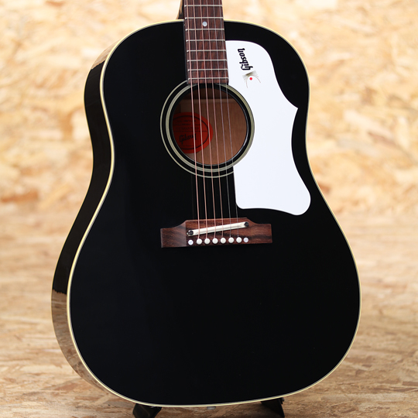
GIBSON 60's J-45 Original EB
1960'sスタイルのJ45。アジャスタブルサドル、ホワイトラージピックガード、エボニーブラックカラーなど、人気仕様が詰まった1本。
[注文番号] 26852
[ご注文日] 2022年05月01日
[ログインID] akiotamagawa0
[お支払方法] Amazon Pay
[お買上金額]
・商品代金 270,909円
・消費税 27,091円
・（外税対象額） 270,909円
・お支払い合計金額 298,000円
・お支払い金額 298,000円 （税込）
https://www.mikigakki.com/ec/pro/disp/B/60sj45oreb220430

Slide 3
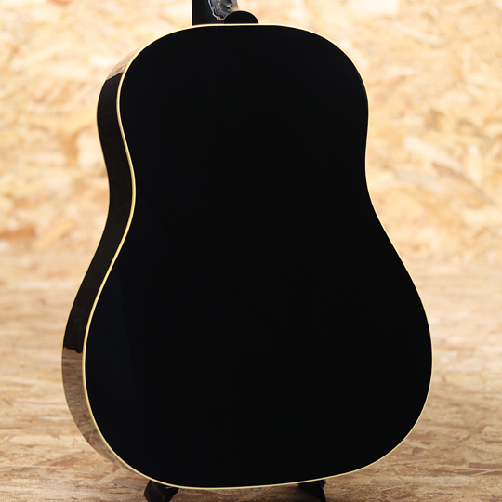

Slide 4
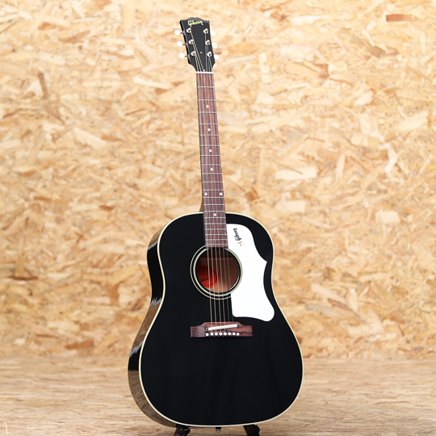

Slide 5
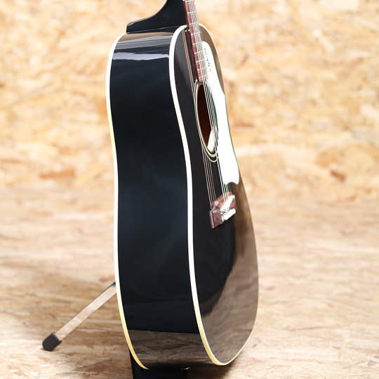

Slide 6
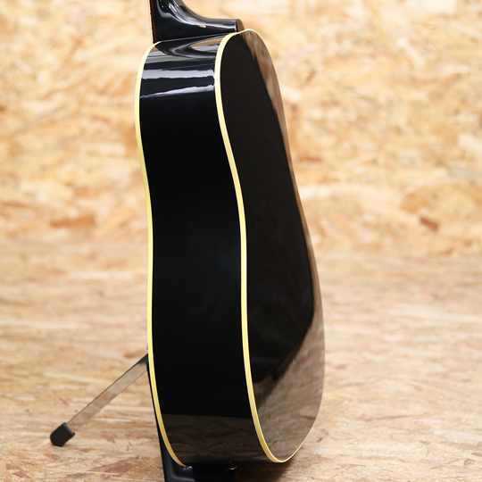

Slide 7
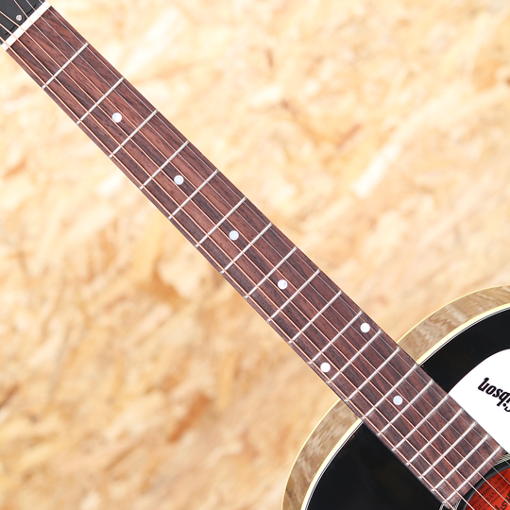

Slide 8
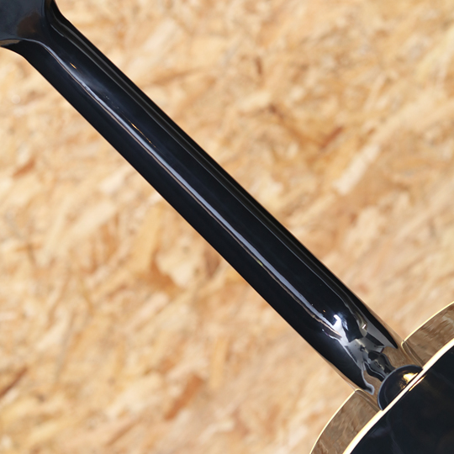

Slide 9
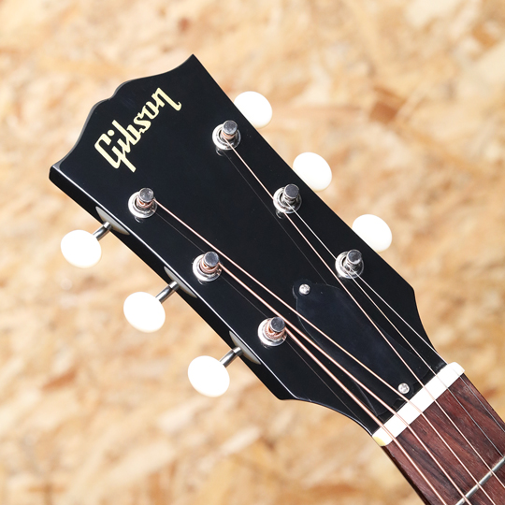

Slide 10
